Slide 1


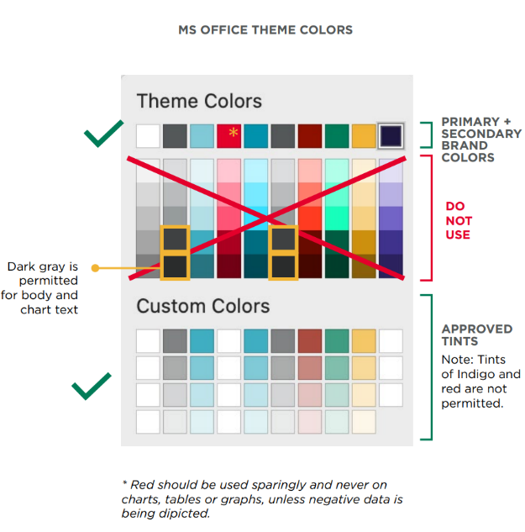
MARKETBEAT
日本
リテール Q4 2025
中国の訪日自粛の影響も、訪日外客者数は過去最高を更新
2025年のインバウンド市場は、年間を通じて拡大基調で推移し、訪日外客数と消費総額は過去最高値を更新した。一方で、第4四半期には国・地域別の構成比に変動が見られた。
同年第4四半期、中国政府による渡航に関する要請等を受け、12月の同国からの訪日客数は前年同月比で45.3%減少した。これに伴い、同国客の構成比が高い免税店の12月売上高は、前年同月比で17.1%減となった。
他方、通年では円安傾向等を背景に、欧米豪や台湾等からの客数および1人当たり消費額が増加した。これにより、一部地域からの客数減少による消費額への影響は限定的なものとなり、市場全体としては補完される結果となった。
最終的に、2025年の年間訪日外客数は約4,268万人、訪日旅行消費額は前年比16.4%増を記録した。客数の増加に加え、国・地域別構成の多角化と客単価の上昇が、市場規模の拡大に寄与したことが確認された。
新旗艦店は「ブランドの伝達力」を強化
  今期、東京では世界的ブランドによる新・旗艦店の開業が相次いだ。11月にはブルガリが表参道にローマの建築美を体現した新拠点を構え、続く12月にはロエベが銀座中央通りの一等地に、世界初となるギフトカウンターを併設した日本最大の「カサロエベ銀座」をグランドオープン。
  さらに同月、100％アラビカ種のスペシャルティコーヒーを専門とするバチャコーヒーが銀座に日本初上陸を果たし、『食と体験』の融合から連日行列を作った。
  サンローランも表参道エリアで大型旗艦店を展開。パリやロサンゼルスに続くクリエイティブ・ライン「サンローラン リヴ・ドロワ（Saint Laurent Rive Droite）」を導入し、アートや音楽などの文化が共存する場を創出した。ヴァン クリーフ＆アーペルも銀座一丁目の新ブティックにて、日本初となるロザンジュ模様のファサードデザインやVIPルームを導入し、ブランドの卓越性を表現した。
  これら新規開業店舗は、いずれも単なる販売拠点ではなく、顧客の滞在時間を最大化する「サロン機能」を強化している点で共通している。都心一等地の路面店は、単に商品を陳列して売る場所から、ブランドの世界観を通じて顧客とコミュニケーションを行う拠点へと、その機能を強化してきている。
業態別小売業販売額（2024年第4四半期以降、前年同期比）
業態別小売業販売額（2024年第3四半期以降、前年同期比）
経済：国内消費マインド改善。高額品売上一部回復
2025年第3四半期の実質GDPは、米国の輸出関税発動前の駆け込み輸出の反動で輸出が減少等が見込まれ前期比年率-3.9%の落ち込みが見込まれている¹。2025年9月のコアCPIは前年比+2.9%と直近ピーク（2025年5月＋から3.5%）から鈍化して推移。 勤労世帯実収入は前年同期比0.1%の減少だったが、インフレ緩和に加え賃上げの浸透も影響し前期の年間の減少幅（0.8%）を下回った。消費者態度指数も、5%以上の物価上昇を回答者の約半数が見越しながらも、8月から3ヶ月連続で緩やかな改善²。一方、2025年第3四半期の全国小売販売額は前年同期比横ばいであり、実質減少。販売業態別では引き続き生活必需品の売上が好調だったドラッグ・ストアが同4.7％増で最も高い上昇率を記録したが、百貨店は同1.4%減少。円高進行や高額品値上げにより免税売上を中心に2月から7月まで減少が継続。しかし、8月以降円安等の影響で免税売上の減少幅が縮小、商品別では時計・宝飾等高額品の売上が比較的好調に推移³し、四半期全体では前期の年間の減少幅（6.8%）を下回った。
  賃料：タイトな需給を背景に主要プライムエリアで上限切り上がり
  第3四半期の主要プライムエリアの上限賃料は前期から上昇。渋谷で+20.0%、心斎橋・御堂筋で+14.3％、表参道・青山・原宿で+12.5%、銀座で+10.0%を記録。全国のプライムエリアに幅広く出店している大手の海外ラグジュアリーブランドの需要は引き続き減退傾向にある。一方で、一部海外ブランド、特にアスレジャー系で、ブランド認知維持・向上を目的に、高額賃料の受容例も見られた。このような事例は、既存物件の出店余地が限られているため、建築費上昇（2019年9月から2025年9月まで累積の上昇幅約34%⁴） の影響をより受けている未竣工物件でも見られており、水面下で交渉されている賃料の一部は既存店舗の上限を上回る水準となっている。更に銀座ではプライムエリア自体も、新規出店及び再契約によってプライムエリアの下限賃料以上で成約した事例が増加したことによって、拡大が続いている。
賃貸市場基礎指標
賃貸市場基礎指標
前年
同月比
予測
前年
同月比
予測
¥550,000
¥550,000
銀座の上限賃料
銀座の上限賃料
-0.1%
-0.7%
勤労世帯実収入
(前年同期比、実質)
勤労世帯実収入
(前年同期比、実質)
出所：経済産業省
0.0%
0.6%
プライムリテール賃料レンジ（2019年以降）
出所：経済産業省
プライムリテール賃料レンジ（2019年以降）
小売販売額
(前年同期比)
小売販売額
(前年同期比)
経済指標
経済指標
前年
同期比
予測
前年
同期比
予測
-3.9%
2.4%
実質GDP成長率
前期比年率¹
実質GDP成長率
前期比年率¹
ラグジュアリー店舗の新規出店動向の推移*
東京圏、商業施設の賃料及び空室率の四半期別推移*
OUTLOOK
3.1%
OUTLOOK
足元のドル円相場は、2025年第3四半期平均から10月31日時点までに約4%⁵円安に振れている³。しかし、FRBを始め欧米の中央銀行の利下げ伸展等により今後はやや円高に推移する見込みであり、免税売上高の今後の増加は限定的とみられる。一方で、好調な株式市場による資産価格上昇等で足元の国内消費マインドは緩やかながら改善。円高も緩やかに進展することでインフレの緩和も引き続き期待されるため、持ち直しは継続する見込み。
プライムエリアの路面店への出店余地は依然限られており、未竣工物件を中心に既存の上限賃料を上回る成約も見込まれることから、平均賃料の上昇は今後1年は継続を見込む。加えて、名古屋の栄など各地で複数の再開発が予定されており、プライムエリア自体の拡大も期待される。
2.9%
リテーラー各社は、物理的な販売拠点としての軸を残しつつ、VIP専用サロンやカフェ（F&B）機能を併設した滞在型の店舗設計を継続する見通し。
ラグジュアリーブランドの進出が加速した銀座では、今期こそ上限賃料を塗り替える取引は限定的であったものの、年間では上限値が10%上昇し過去最高を更新した。ティア１エリアへの旗艦店需要は一巡した感があるが、新規開発案件の存在により、さらなる賃料上昇の余地を内包している。
全体的な市場の熱量は高く、ティア２エリアを中心にハイブランドやアスレジャー、韓国リテーラー等の出店意欲は継続している。優良物件の空室が極めて限定的ななか、需給の逼迫を背景として、平均賃料は引き続き上昇トレンドを辿る見込み。
コア消費者物価指数
前年比
コア消費者物価指数
前年同月比
2.5%
2.6%
失業率
季節調整値
失業率
季節調整値
出所：総務省、経済産業省、みずほリサーチ＆テクノロジーズ
1. みずほリサーチ＆テクノロジーズ「QE予測（2025/10/31）」
2. 内閣府
3. 日本百貨店協会
4. 建設物価 建築費指数®, 5. 日本銀行
出所：総務省、経済産業省、みずほリサーチ＆テクノロジーズ
1. みずほリサーチ＆テクノロジーズ「QE予測(2026/1/30)」
*東京23区内に出店したラグジュアリーブランドのテナント数をサブマーケット別に集計
* 最新データは2024年第4四半期
出所：ARES

Slide 2
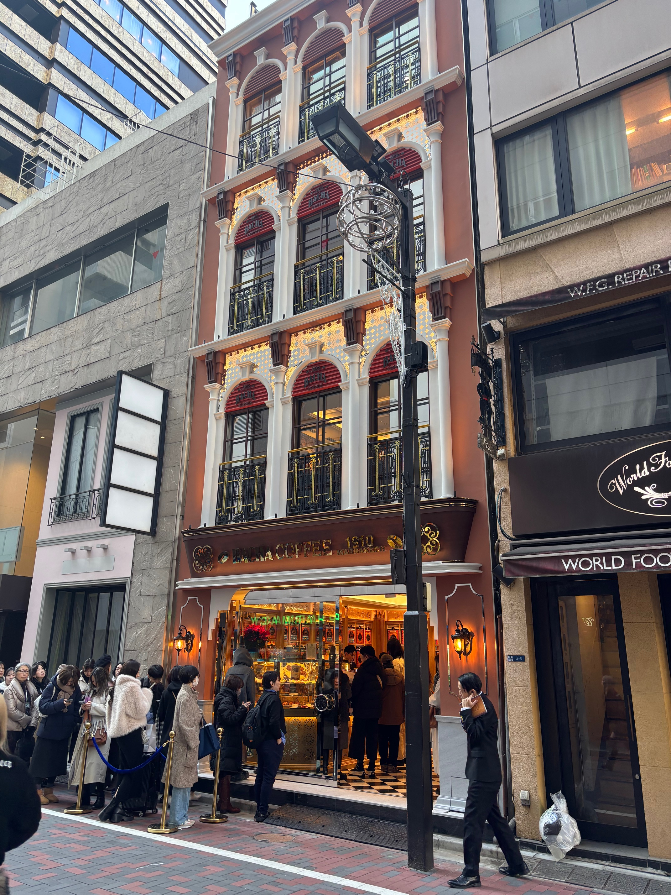
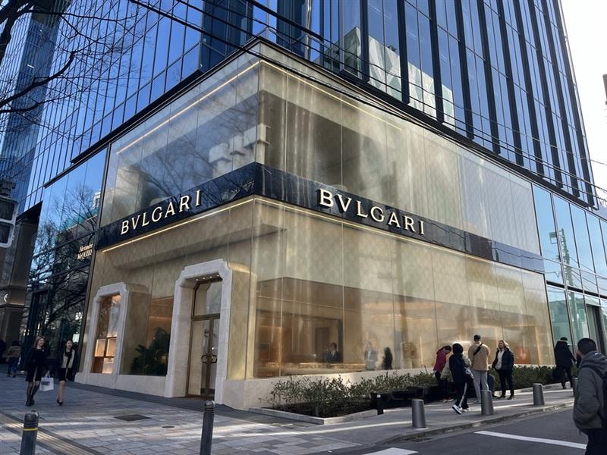
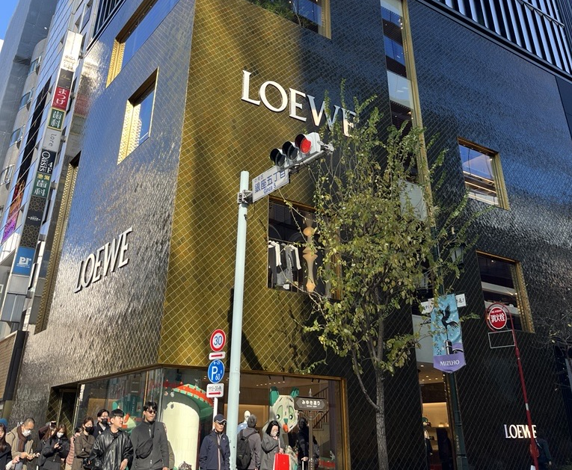
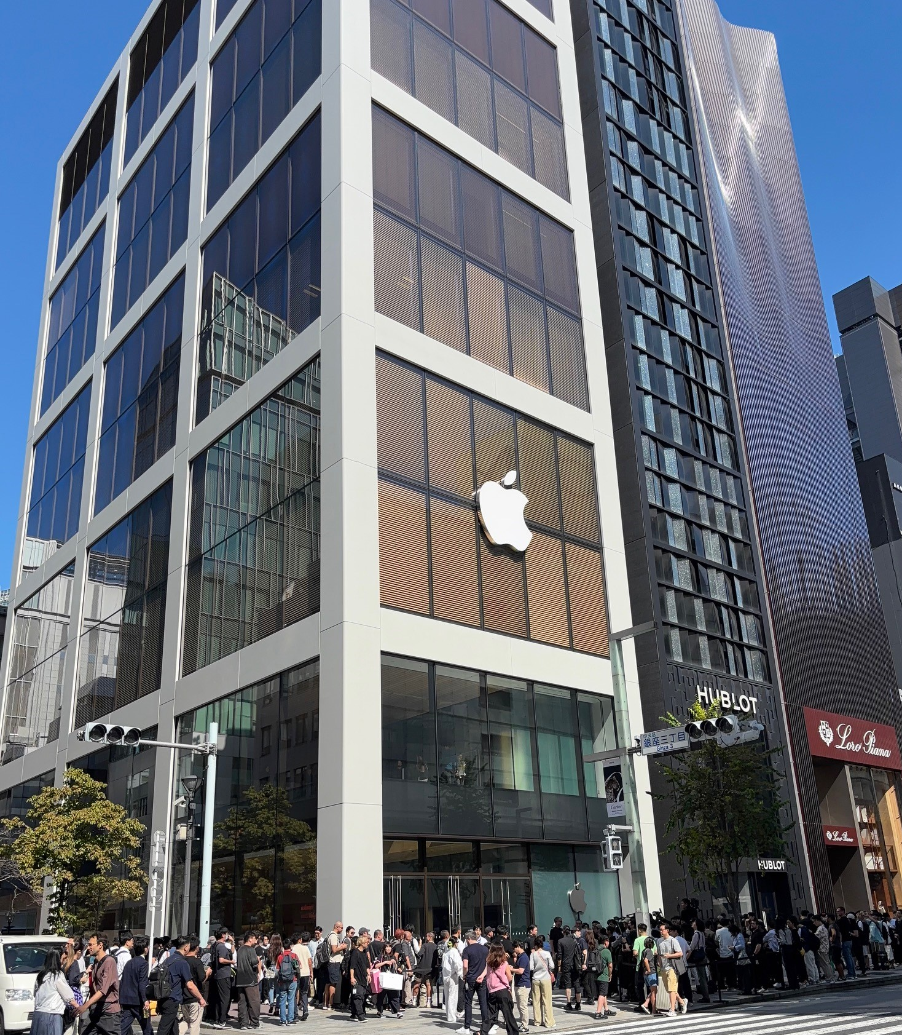
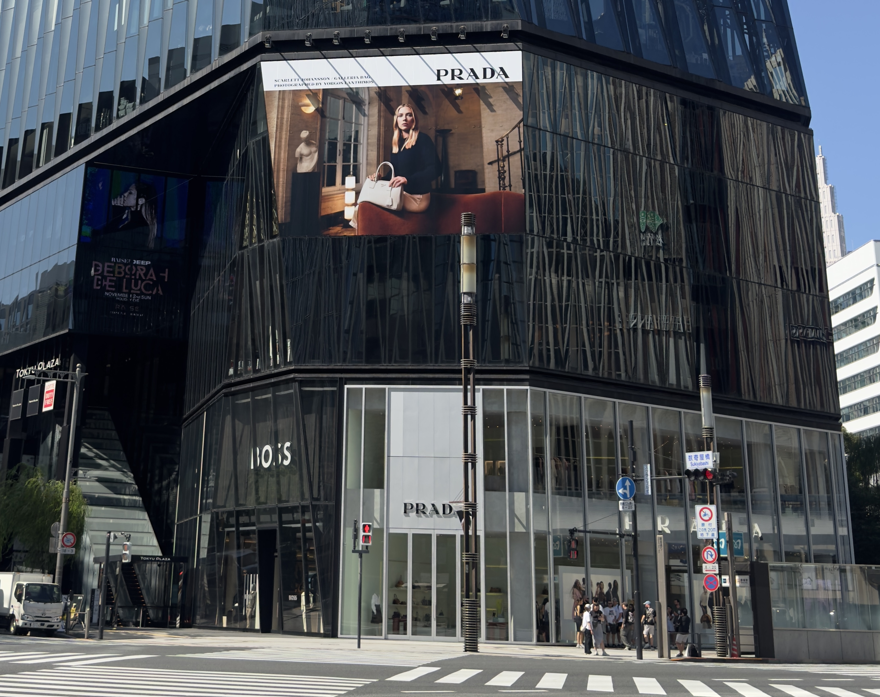
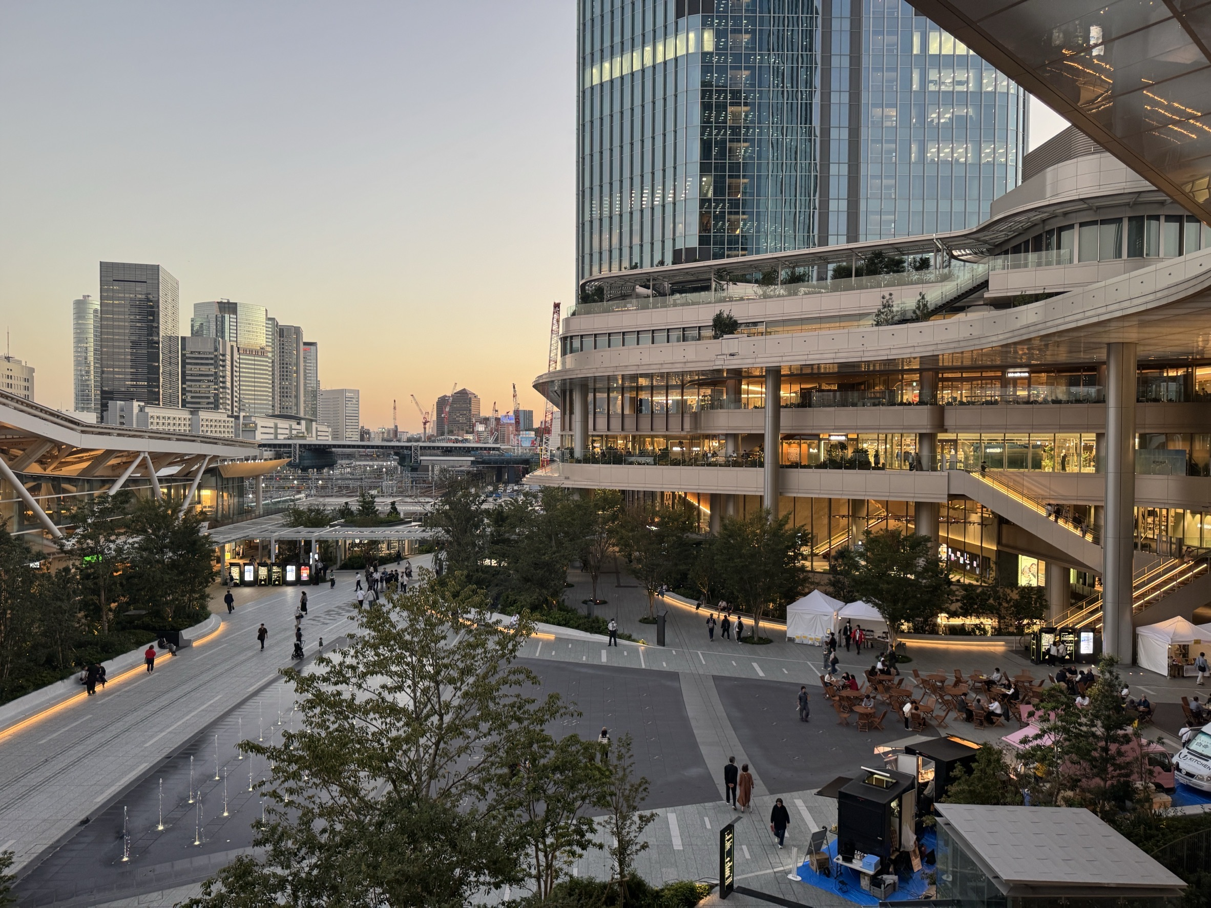
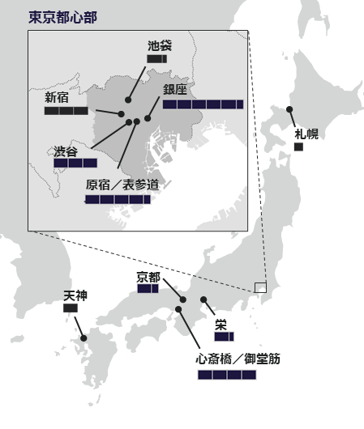

日本
リテール Q4 2025
主要テナント別、新規出店・移転動向
主要テナント別、新規出店・移転動向
BVLGARI (表参道)
CASA LOEWE (銀座)
Bacha Coffee (銀座)
ニュウマン高輪 サウス・ノース
テナント | 出店先 | サブマーケット | 推定面積 (坪)
Calvin Klein | 渋谷区神宮前4-31-10 | 原宿／表参道／青山 | 約398
Apple | 中央区銀座3-5-12 | 銀座 | 約300
PRADA | 中央区銀座5-2-1 | 銀座 | 約242
Apple (銀座)
PRADA (銀座)
テナント | 出店先 | サブマーケット | 推定面積 (坪)
BVLGARI | 港区北青山3-6-1 | 原宿／表参道／青山 | 非公表
CASA LOEWE | 中央区銀座5-8-15 | 銀座 | 約292
Bacha Coffee | 中央区銀座5-6-6 | 銀座 | 約114
出所：INFASパブリケーションズ、ハースト婦人画報社、 「テナント」各社
出所： 「テナント」各社
主な商業施設の開業
主な商業施設の開業
施設 | 用途 | 開発会社 | サブマーケット
ニュウマン高輪 サウス・ノース | 店舗等 | JR東日本 | -
原宿クエスト | 店舗、事務所 | NTT都市開発 | 原宿／表参道／青山
施設 | 用途 | 開発会社 | サブマーケット
三井アウトレットパーク 岡崎 | 店舗 | 三井不動産 | 愛知県
ららぽーとTOKYO-BAY北館建替え | 店舗 | 三井不動産 | 千葉県
出所：「開発会社」各社
出所：「開発会社」各社
プライムリテール賃料（円 / 坪 / 月）青字は当該四半期に上方修正
須賀 勲
  ヘッド・オブ・リテール・サービス
      isao.suga@cushwake.com
プライムリテール賃料（円 / 坪 / 月）青字は当該四半期に上方修正
サブマーケット | 上限値 | 下限値 | 今後12カ月の見通し （平均）
銀座 | 550,000 | 250,000 | ▲
原宿／表参道／青山 | 450,000 | 180,000 | ▲
新宿 | 300,000 | 150,000 | ▲
渋谷 | 300,000 | 130,000 | ▲
心斎橋／御堂筋 | 400,000 | 150,000 | ▲
京都 | 150,000 | 60,000 | ▲
栄 | 130,000 | 50,000 | ▲
天神 | 100,000 | 50,000 | ▲
札幌 | 70,000 | 40,000 | ▲
サブマーケット | 上限値 | 下限値 | 今後12カ月の見通し （平均）
銀座 | 550,000 | 250,000 | ▲
原宿／表参道／青山 | 450,000 | 180,000 | ▲
新宿 | 300,000 | 150,000 | ▲
渋谷 | 300,000 | 130,000 | ▲
心斎橋／御堂筋 | 400,000 | 150,000 | ▲
京都 | 150,000 | 60,000 | ▲
栄 | 130,000 | 50,000 | ▲
天神 | 100,000 | 50,000 | ▲
札幌 | 70,000 | 40,000 | ▲
著者：
鈴木 英晃
  ヘッド・オブ・リサーチ＆コンサルティング
      hideaki.suzuki@cushwake.com
渡辺 竜也
ディレクター、リテール・サービス
      tatsuya.watanabe@ap.cushwake.com
A CUSHMAN & WAKEFIELD RESEARCH PUBLICATION
  クッシュマン・アンド・ウェイクフィールド（C&W）はニューヨーク取引証券所に上場している世界有数の事業用不動産サービス会社です。世界約60カ国、400拠点に約52,000人の従業員を擁しています。施設管理、売買仲介、鑑定評価、テナントレップ、リーシング、プロジェクト・マネジメントなどのコア・サービス全体で、2024年の売上高は94億ドルを記録しました。Better never settlesという企業理念のもと、受賞歴のある企業文化が評価され、業界やビジネス界から数々の称賛を受けています。詳しくは、公式ホームページ www.cushmanwakefield.com/ にアクセス下さい。
©2026年クッシュマン・アンド・ウェイクフィールド（Cushman & Wakefield PLC及びそのグループ会社を意味します。）（C&W）
本レポートの著作権はC&Wが保有し、C&Wの書面による事前の承諾なしに全部又は一部を変更、複製、再配布、第三者に転送することはできません。
本レポートは、情報の提供を唯一の目的としたものであり、C&W又は第三者が発行する有価証券、不動産、不動産関連金融商品の販売その他の取引の勧誘を目的としたものではありません。特定の投資及び投資戦略に関しては、本レポートの利用者ご自身で独自に検討する必要があります。本レポートは、自己責任にてご利用ください。
本レポートは、信頼することができると判断した情報を前提として、本レポートの作成年月日又は本レポートにおいて示されている基準年月日現在のC&Wの見解です。C&Wは、本レポート中の見解その他の記載内容を更新する義務を負いません。
本レポートにおいて示した市場動向及びその予想は、重大な不確実性や偶発事象の影響を受けて変化する可能性があります。本レポート中の見解その他の記載内容は事前連絡なしに変更されることもあります。
本レポートで使用されている表及びグラフは過去のもの又は将来の予測を示すものであり、将来の動向を保証するものではありません。
C&Wは、本レポートの正確性、完全性、信頼性、有用性、その利用における適合性などについて保証するものではありません。
調査対象・定義
調査対象・定義
プライムエリア | 東京、大阪、名古屋、京都、神戸、福岡、札幌を含む主要都市の路面店が立地する20のサブマーケットの中で、弊社が最も優良と判断するエリア
プライムリテール賃料 | プライムエリア内にある現在営業している路面店舗の1階部分を対象とした、想定成約賃料（共益費を含むが、フリーレント等は除く）。単位は貸室総面積をベースにした、坪当たり月額の日本円。
プライムエリア | 東京、大阪、名古屋、京都、神戸、福岡、札幌を含む主要都市の路面店が立地する20のサブマーケットの中で、弊社が最も優良と判断するエリア
プライムリテール賃料 | プライムエリア内にある現在営業している路面店舗の1階部分を対象とした、想定成約賃料（共益費を含むが、フリーレント等は除く）。単位は貸室総面積をベースにした、坪当たり月額の日本円。
リテールプライム賃料100,000円
リテールプライム賃料100,000円

